Slide 1



Características Dinâmicas dos Processos Industriais
Controle de Processos Industriais (CPI)
Departamento de Engenharia de Controle e Automação
Instituto de Ciência e Tecnologia – UNESP – Campus Sorocaba
Prof. Dr. Dhiego Fernandes Carvalho
dhiego.fernandes@unesp.br

Slide 2
Objetivos
Compreender a natureza multivariável dos processos industriais.
Entender a importância e o impacto dos atrasos temporais.
Aprender sobre a ordem dos processos.
Compreender o comportamento não linear.
Compreender a dinâmica de múltiplas escalas temporais.
Entender o impacto das perturbações.
Compreender a instabilidade dos processos industriais.
Aprender o que é a resposta transitória e permanente de processos industriais.

Slide 3
Índice
Introdução
Natureza Multivariável
Atrasos
Ordem do Processo
Comportamento não linear
Dinâmica de Múltiplas Escalas Temporais
Perturbações
Instabilidade
Resposta Transitória e Permanente
Conclusões

Slide 4
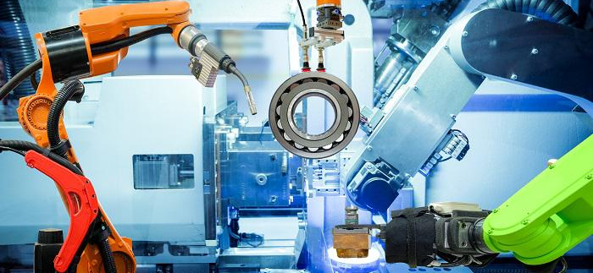
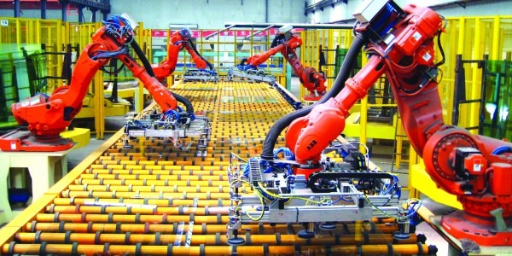
Introdução
Processos industriais são inerentemente complexos, envolvendo uma série de variáveis interconectadas que mudam com o tempo.
É essencial compreender essas características dinâmicas para operar, controlar e otimizar efetivamente esses sistemas.

Slide 5
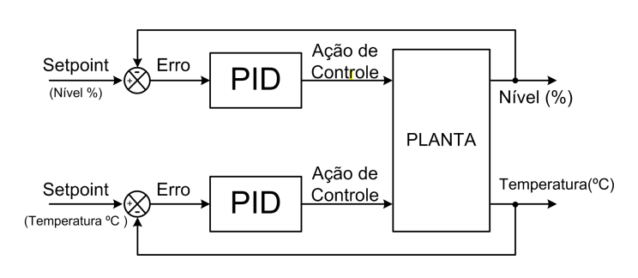
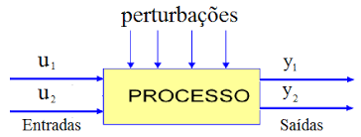
Natureza Multivariável
A natureza multivariável dos processos industriais refere-se ao fato de que, em um processo industrial, normalmente existem várias variáveis de entrada e saída que estão interconectadas.
Isso significa que a mudança em uma variável pode afetar várias outras.

Slide 6
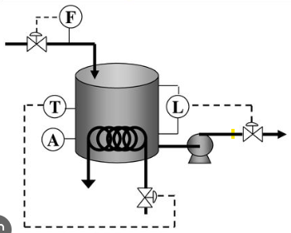
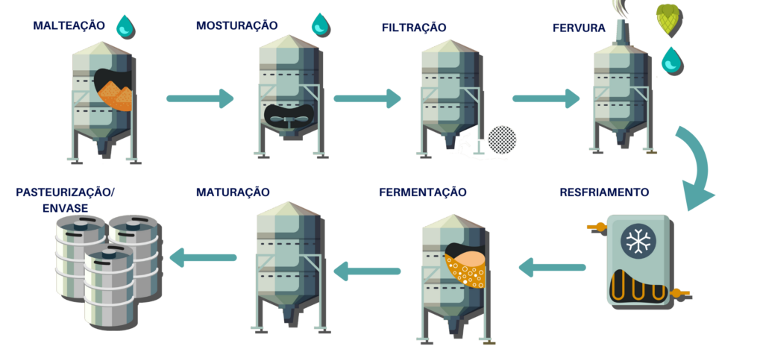
Natureza Multivariável
Por exemplo, considere o processo de fabricação de cerveja.
Neste processo, as variáveis de entrada podem incluir coisas como a quantidade de ingredientes, a temperatura e o tempo de fermentação, e a pressão sob a qual a fermentação ocorre.
As variáveis de saída podem incluir a taxa de produção de cerveja, a concentração de álcool, a cor e o sabor da cerveja.

Slide 7
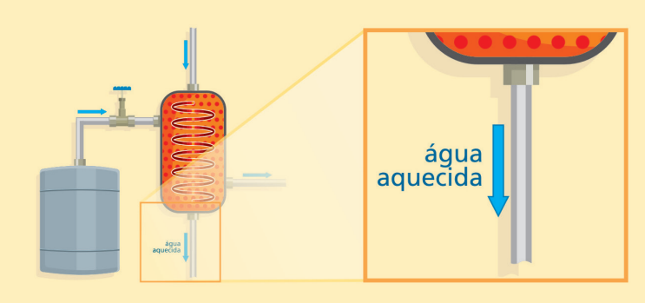
Atrasos
O atraso se refere ao tempo que leva para uma ação ou perturbação ter um efeito observável no sistema.
O atraso pode ser devido ao tempo de transporte de materiais ou sinais, o tempo de reação de componentes físicos, ou atrasos inerentes na resposta de processos químicos ou biológicos.
Água
Vapor
Vapor
Neste caso, a água para começar a aquecer demora um certo tempo.

Slide 8
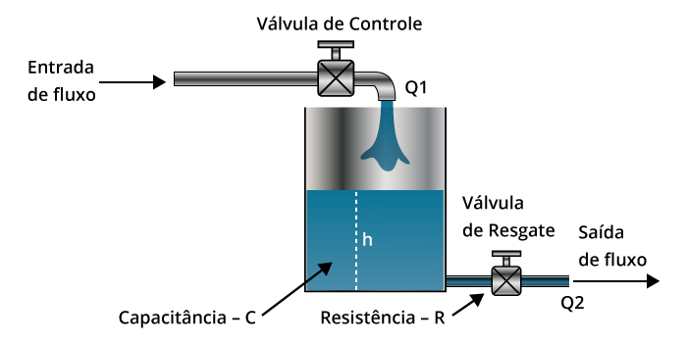
Atrasos por tempo de transporte (resistência)
Ocorre quando há um atraso devido ao tempo necessário para que um sinal ou material se mova de um ponto a outro em um sistema.
A resistência seria a dificuldade que o fluido enfrenta ao se mover através do tubo, que poderia ser influenciada pelo seu diâmetro, seu comprimento, a viscosidade do fluido, etc.

Slide 9
Atraso de Tempo de Processamento (capacitância)
Refere-se a capacidade de um sistema poder armazenar e liberar energia.
Neste caso, o atraso de tempo de processamento, é dado pelo tamanho do reservatório.

Slide 10
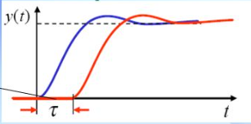
Tempo Morto
VM
VC
Tempo Morto
É o intervalo de tempo entre uma mudança em um estímulo (Variável Manipulada - VM) e o início de uma resposta (Variável Controlada - VC) em um sistema.

Slide 11
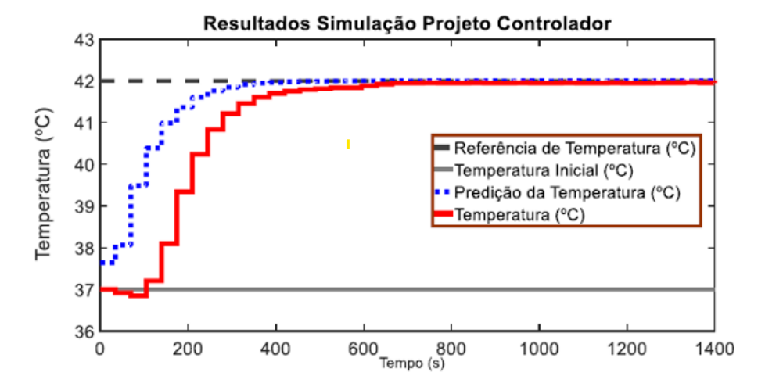
Atrasos
Raramente a capacitância e resistência ocorrem sozinhas em um processo, então são poucos os que não tem tempo morto.

Slide 12
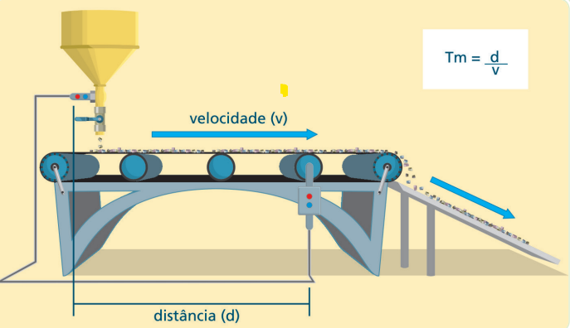
Atrasos
Em um sistema de controle de velocidade de uma esteira transportadora.
Resistência: a força de atrito que atua contra o movimento da esteira.
Capacitância: a inércia da esteira, que é a tendência da esteira de resistir a mudanças em sua velocidade.
Tempo Morto: o tempo necessário para o controlador de velocidade registrar uma mudança na velocidade da esteira.

Slide 13
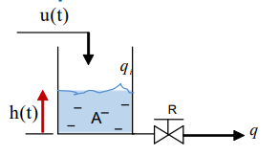
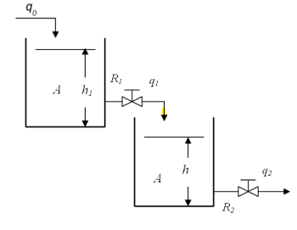
Ordem dos Processos
A "ordem" de um processo se refere ao número de componentes de armazenamento de energia independentes, como capacidades ou inércias, que estão presentes no sistema.
Processo de Primeira Ordem
Processo de Segunda Ordem

Slide 14
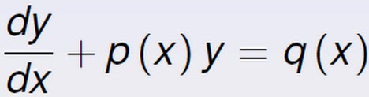
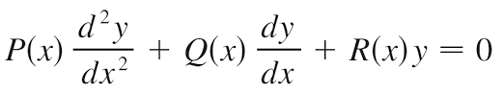
Ordem dos Processos
Esses processos são geralmente representados matematicamente por equações diferenciais ordinárias de primeira, segunda ordem, ou de ordem superiores.
Eq. Diferencial de Primeira Ordem
Eq. Diferencial de Segunda Ordem

Slide 15
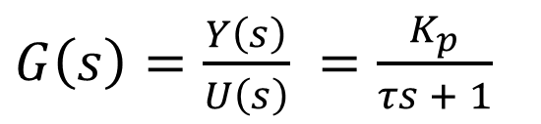
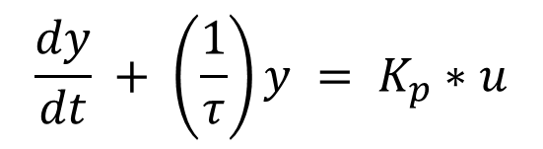
Processo de Primeira Ordem
É caracterizado por uma única constante de tempo. Isso significa que o sistema tem uma única capacidade de armazenamento de energia.
A equação geral para um processo de primeira ordem é:
$$\frac{dy}{dt} + \left(\frac{1}{τ}\right)y = K_{p}∗u$$
$G\left(s\right)=\frac{Y\left(s\right)}{U\left(s\right)} =\frac{K_{p}}{τs + 1}$
Função de
Transferência
Onde:
y é a variável de saída
u é a variável de entrada
τ é a constante de tempo do processo (quanto maior o valor de τ, mais lento é o sistema)
Kp é o ganho do processo (o valor final que a saída atingirá para uma entrada em degrau unitário)

Slide 16
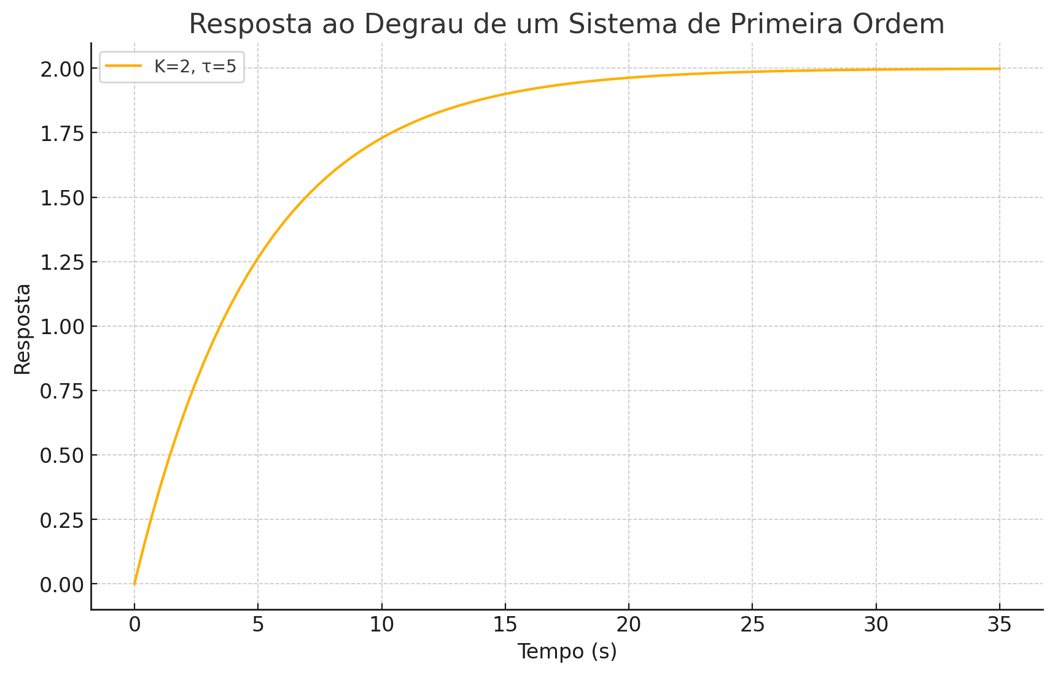
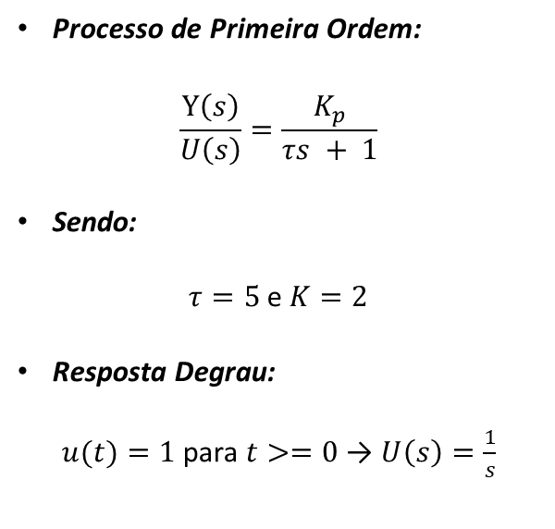
Processo de Primeira Ordem
Processo de Primeira Ordem:
$$\frac{Y\left(s\right)}{U\left(s\right)}=\frac{K_{p}}{τs + 1}$$
Sendo:
$τ=5$e $K=2$
Resposta Degrau:
$u(t)=1$para $t>=0$ → $U\left(s\right)=\frac{1}{s}$

Slide 17
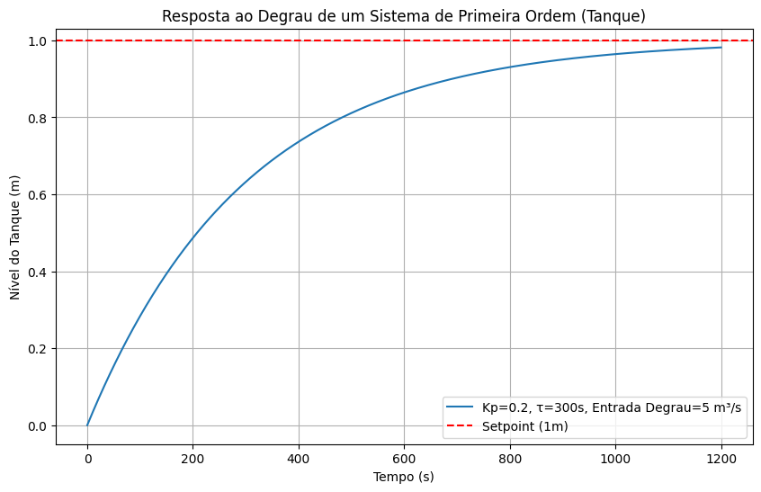
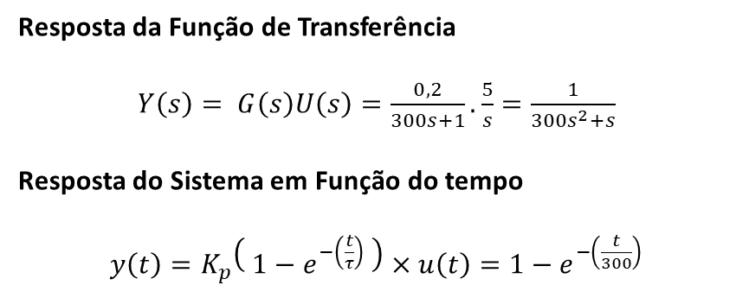
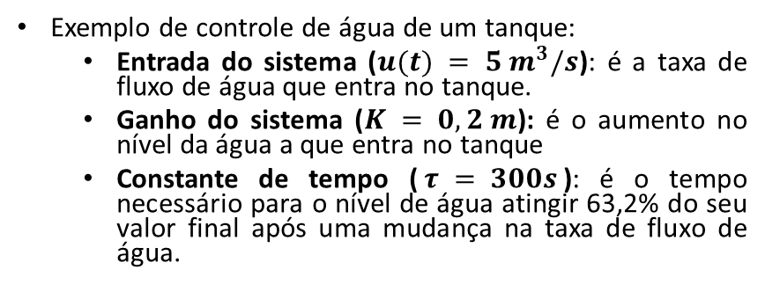
Processo de Primeira Ordem
Exemplo de controle de água de um tanque:
Entrada do sistema ($u(t) = 5 m^{3}/s$): é a taxa de fluxo de água que entra no tanque.
Ganho do sistema ($K = 0,2 m$): é o aumento no nível da água a que entra no tanque
Constante de tempo ($τ = 300s$): é o tempo necessário para o nível de água atingir 63,2% do seu valor final após uma mudança na taxa de fluxo de água.
Resposta da Função de Transferência
$Y\left(s\right)= G\left(s\right)U\left(s\right)=\frac{0,2}{300s+1}.\frac{5}{s}=\frac{1}{300s^{2}+s}$
Resposta do Sistema em Função do tempo
$y\left(t\right)=K_{p}\left( 1−e^{−\left(\frac{t}{τ}\right)} \right)×u\left(t\right)=1−e^{−\left(\frac{t}{300}\right)}$

Slide 18
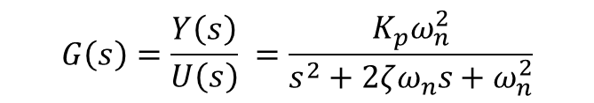
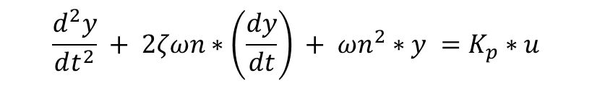
Processo de Segunda Ordem
É caracterizado por duas constantes de tempo ou por uma constante de tempo e um termo de amortecimento. Isso significa que o sistema tem duas capacidades independentes de armazenamento de energia.
A equação geral para um processo de segunda ordem é:
$$\frac{d^{2}y}{dt^{2}} + 2ζωn∗\left(\frac{dy}{dt}\right) + ωn^{2}∗y =K_{p}∗u$$
$$G\left(s\right)=\frac{Y\left(s\right)}{U\left(s\right)} =\frac{​K_{p}ω_{n}^{2​​}}{s^{2}+2ζω_{n​}s+ω_{n}^{2}}$$
Função de
Transferência
onde:
y é a variável de saída
u é a variável de entrada
ωn é a frequência natural do sistema
ζ é o coeficiente de amortecimento
Kp é o ganho do processo

Slide 19
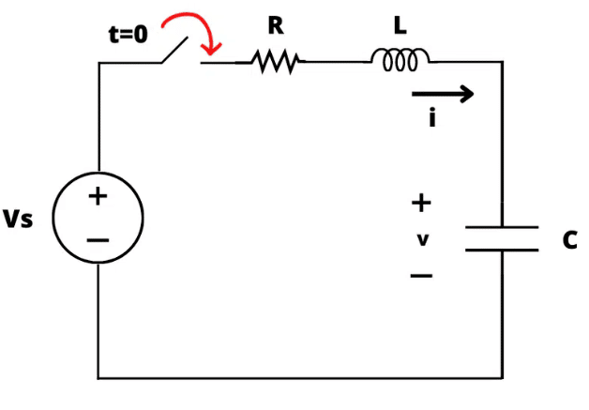
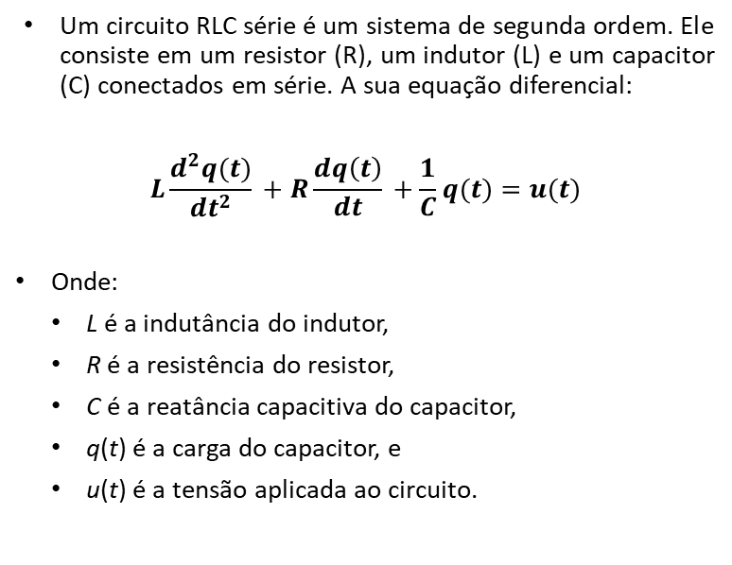
Processo de Segunda Ordem
Um circuito RLC série é um sistema de segunda ordem. Ele consiste em um resistor (R), um indutor (L) e um capacitor (C) conectados em série. A sua equação diferencial:
$$L\frac{d^{2}q(t)}{dt^{2}}​+R\frac{dq\left(t\right)}{dt}​+\frac{1}{C}​q(t)=u(t)$$
Onde:
L é a indutância do indutor,
R é a resistência do resistor,
C​ é a reatância capacitiva do capacitor,
q(t) é a carga do capacitor, e
u(t) é a tensão aplicada ao circuito.

Slide 20
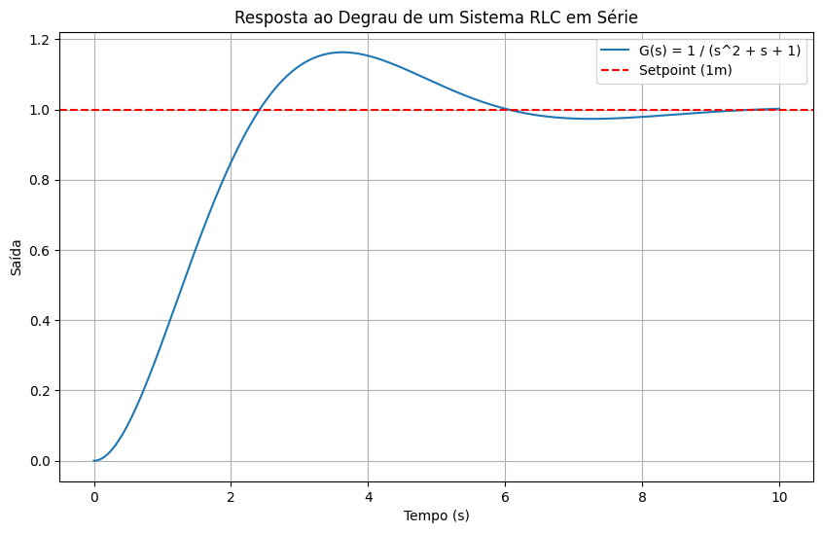
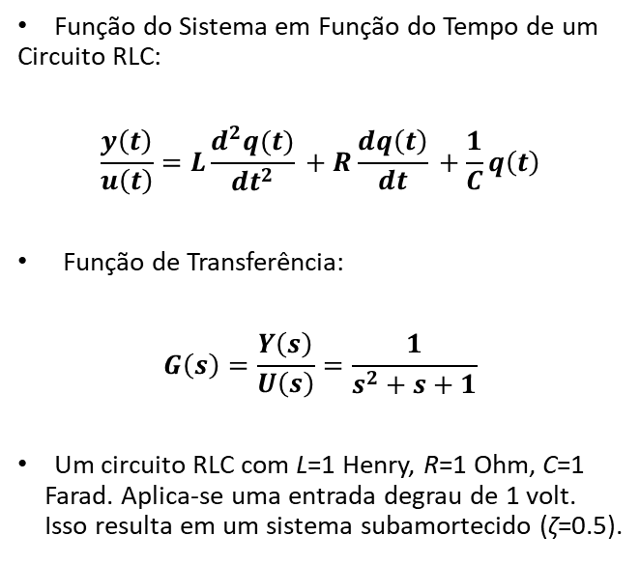
Processo de Segunda Ordem
Função do Sistema em Função do Tempo de um Circuito RLC:
$$\frac{y\left(t\right)}{u\left(t\right)}=L\frac{d^{2}q(t)}{dt^{2}}​+R\frac{dq\left(t\right)}{dt}​+\frac{1}{C}​q\left(t\right)$$
Função de Transferência:
$$G\left(s\right)=\frac{Y\left(s\right)}{U\left(s\right)}=\frac{1}{s^{2}+s+1}$$
Um circuito RLC com L=1 Henry, R=1 Ohm, C=1 Farad. Aplica-se uma entrada degrau de 1 volt. Isso resulta em um sistema subamortecido (ζ=0.5).

Slide 21
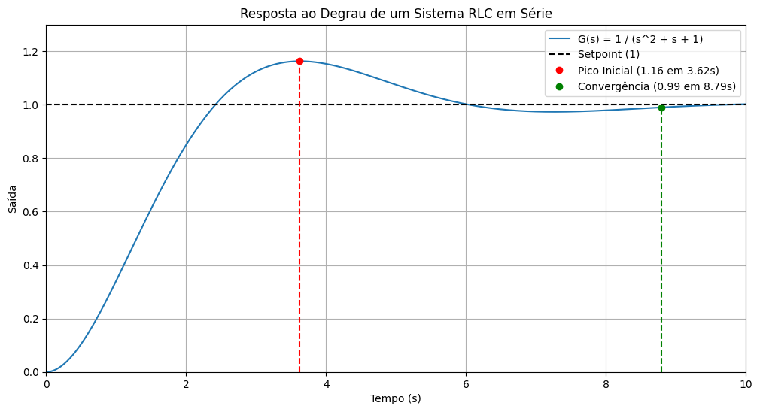
Processo de Segunda Ordem
Oscilações: O sistema exibe um comportamento oscilatório. Isso é característico de sistemas subamortecidos (ζ<1).
Pico Inicial: O primeiro pico ocorre quando o sistema atinge seu valor máximo pela primeira vez após a aplicação do degrau.
Convergência: Com o passar do tempo, as oscilações diminuem de amplitude e o sistema se estabiliza.
Decaimento Exponencial: A amplitude das oscilações diminui exponencialmente com o tempo.

Slide 22
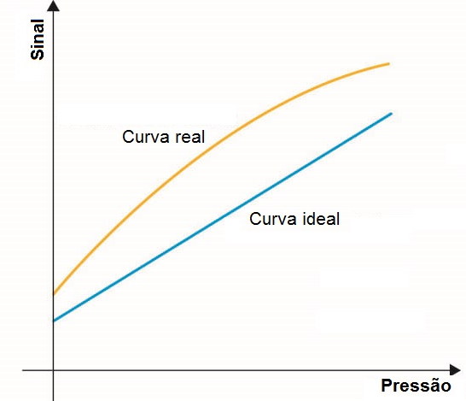
Comportamento Não Linear
Os processos industriais são frequentemente modelados como sistemas lineares para simplificar análises e projetos de controle.
Muitos processos industriais reais são, de fato, não lineares.
A linearidade implica que o sistema obedece ao princípio da superposição, ou seja, a saída para a soma de duas entradas é a soma das saídas correspondentes. Sistemas não lineares não cumprem esse princípio.

Slide 23
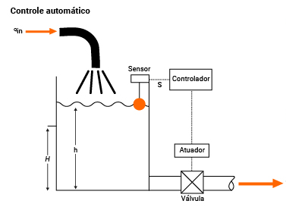
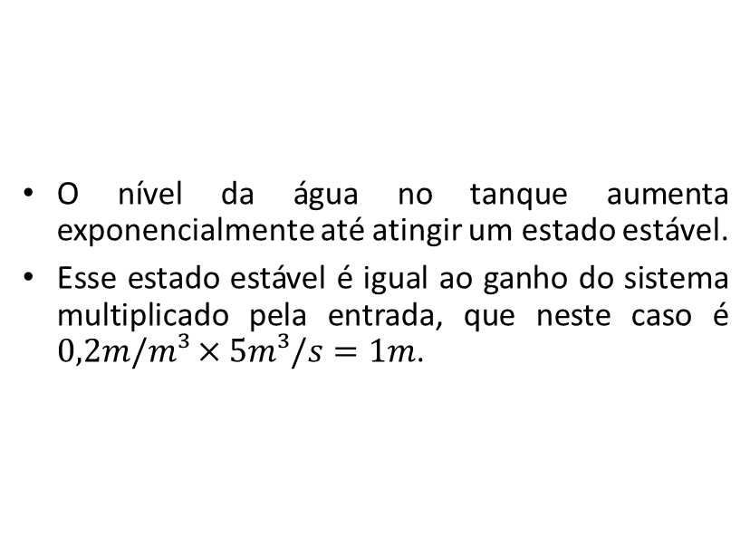
Comportamento Não Linear
O nível da água no tanque aumenta exponencialmente até atingir um estado estável.
Esse estado estável é igual ao ganho do sistema multiplicado pela entrada, que neste caso é $0,2m/m³×5m³/s=1m$.
= 1m

Slide 24
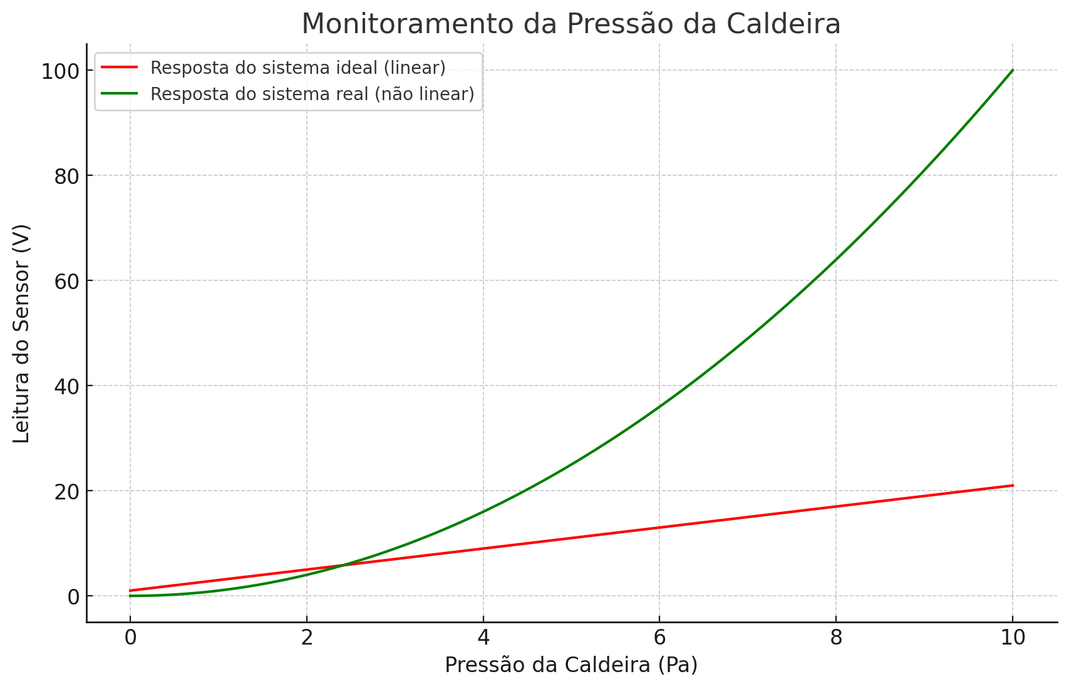
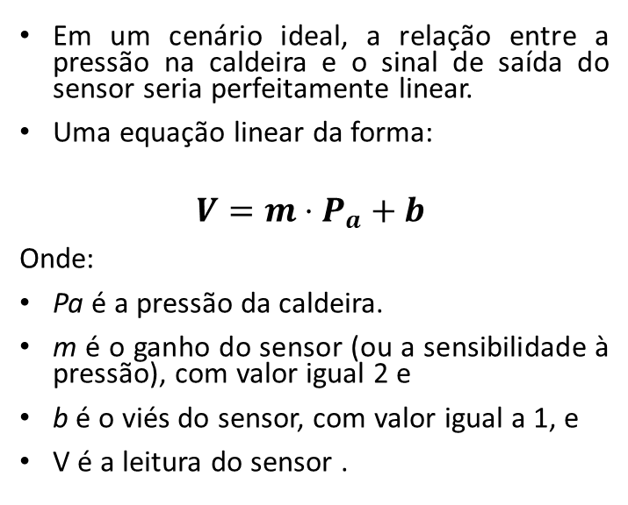
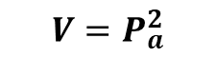
Comportamento Não Linear
Relações de Entrada-Saída Não Proporcionais
Em um cenário ideal, a relação entre a pressão na caldeira e o sinal de saída do sensor seria perfeitamente linear.
Uma equação linear da forma:
$$V=m⋅P_{a}+b$$
Onde:
Pa é a pressão da caldeira.
m é o ganho do sensor (ou a sensibilidade à pressão), com valor igual 2 e
b é o viés do sensor, com valor igual a 1, e
V é a leitura do sensor .
A equação Não Linear foi definida neste caso como:
$$V=P_{a}^{2}$$

Slide 25
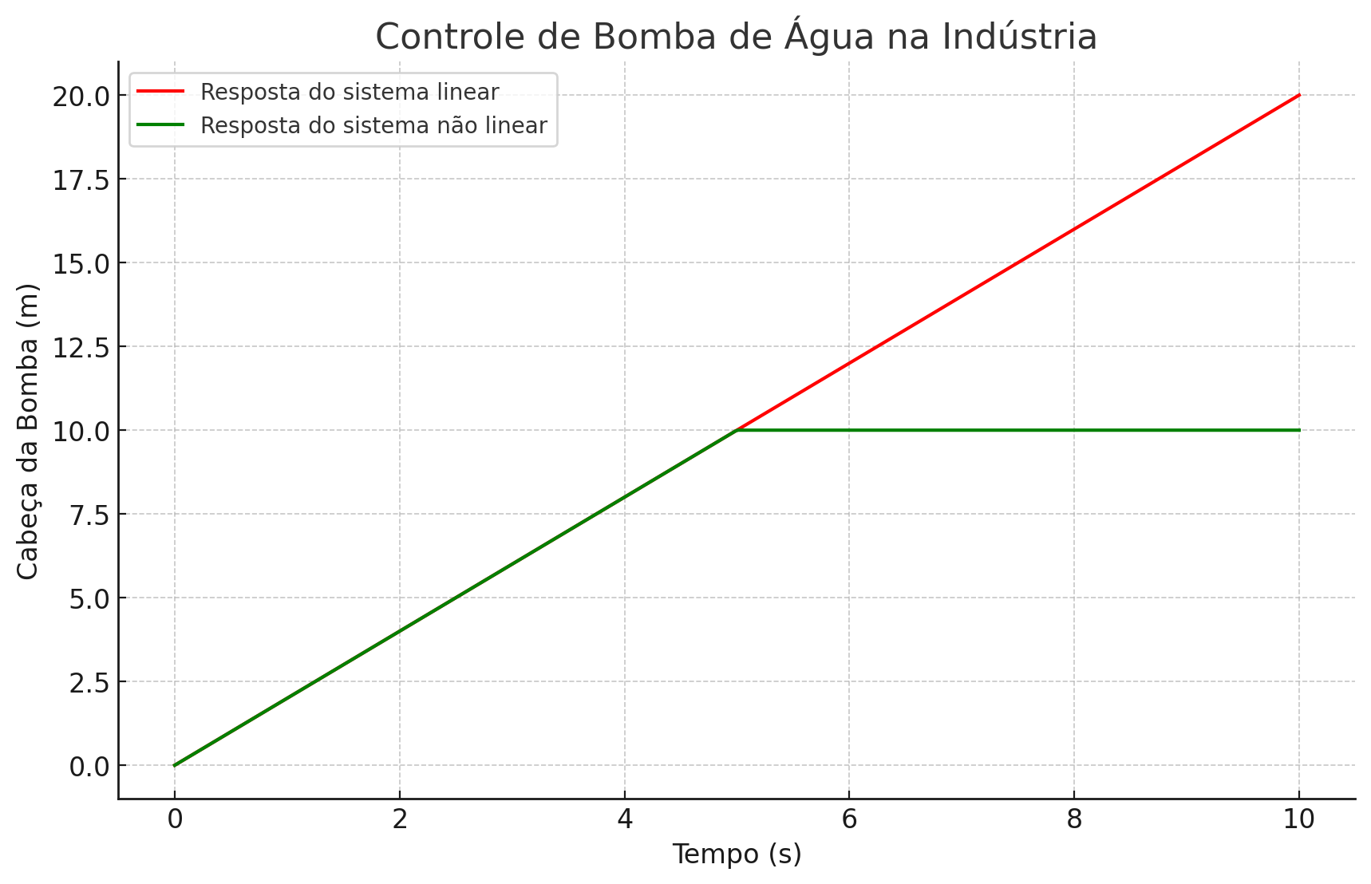
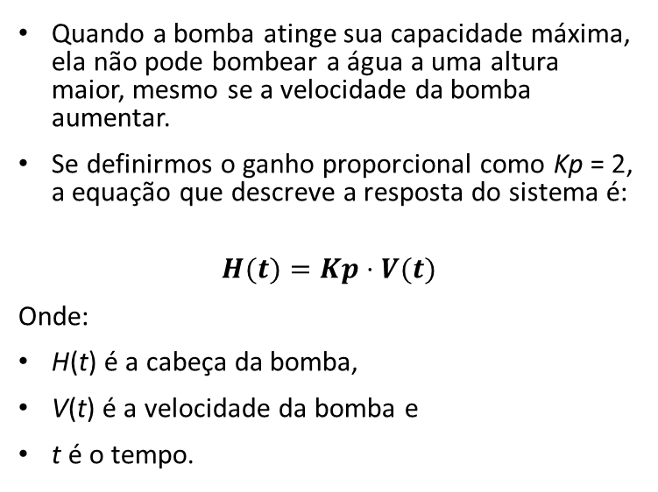
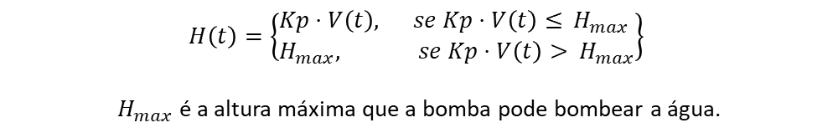
Comportamento Não Linear
Ponto de Operação e Saturação
Quando a bomba atinge sua capacidade máxima, ela não pode bombear a água a uma altura maior, mesmo se a velocidade da bomba aumentar.
Se definirmos o ganho proporcional como Kp​ = 2, a equação que descreve a resposta do sistema é:
$$H(t)=Kp​⋅V(t)$$
Onde:
H(t) é a cabeça da bomba,
V(t) é a velocidade da bomba e
t é o tempo.
$H\left(t\right)=\left\{\begin{aligned}Kp​⋅V\left(t\right), se Kp​⋅V\left(t\right)≤{ H}_{max​} \\ H_{max}, se Kp​⋅V\left(t\right)>{ H}_{max​}\end{aligned}\right\}​​$
$H_{max}$​ é a altura máxima que a bomba pode bombear a água.

Slide 26
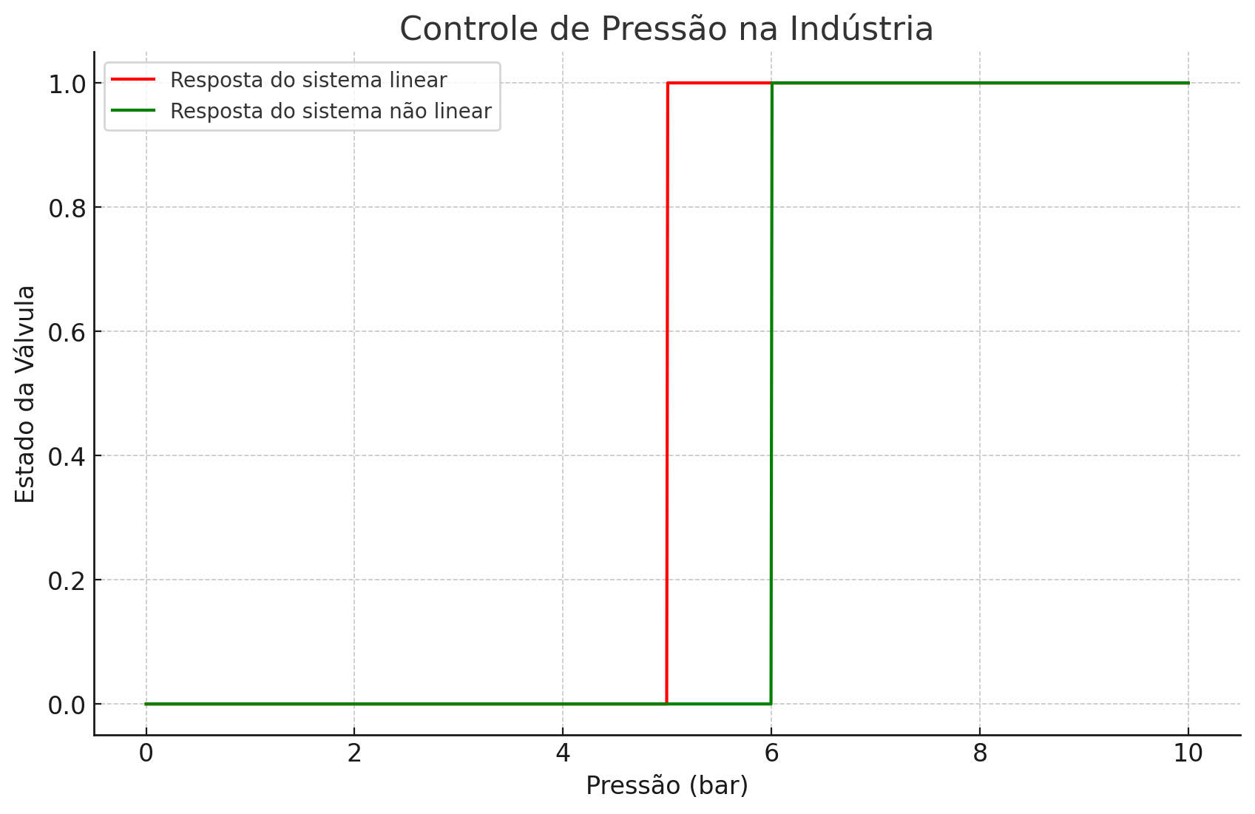
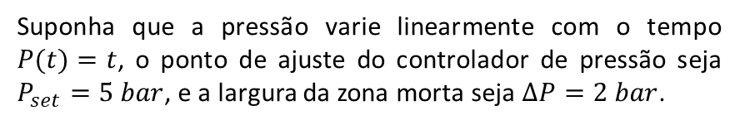
Comportamento Não Linear
Em um controlador de pressão com histerese, a saída não muda imediatamente quando a pressão medida cruza o ponto de ajuste.
Em vez disso, o controlador tem uma "zona morta" em torno do ponto de ajuste, e a saída só muda quando a pressão sai dessa zona.
Zona Morta
Suponha que a pressão varie linearmente com o tempo $P(t)=t$, o ponto de ajuste do controlador de pressão seja $P_{set}​=5 bar$, e a largura da zona morta seja $ΔP=2 bar$.

Slide 27
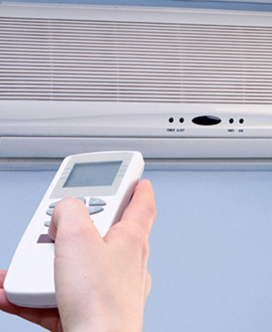
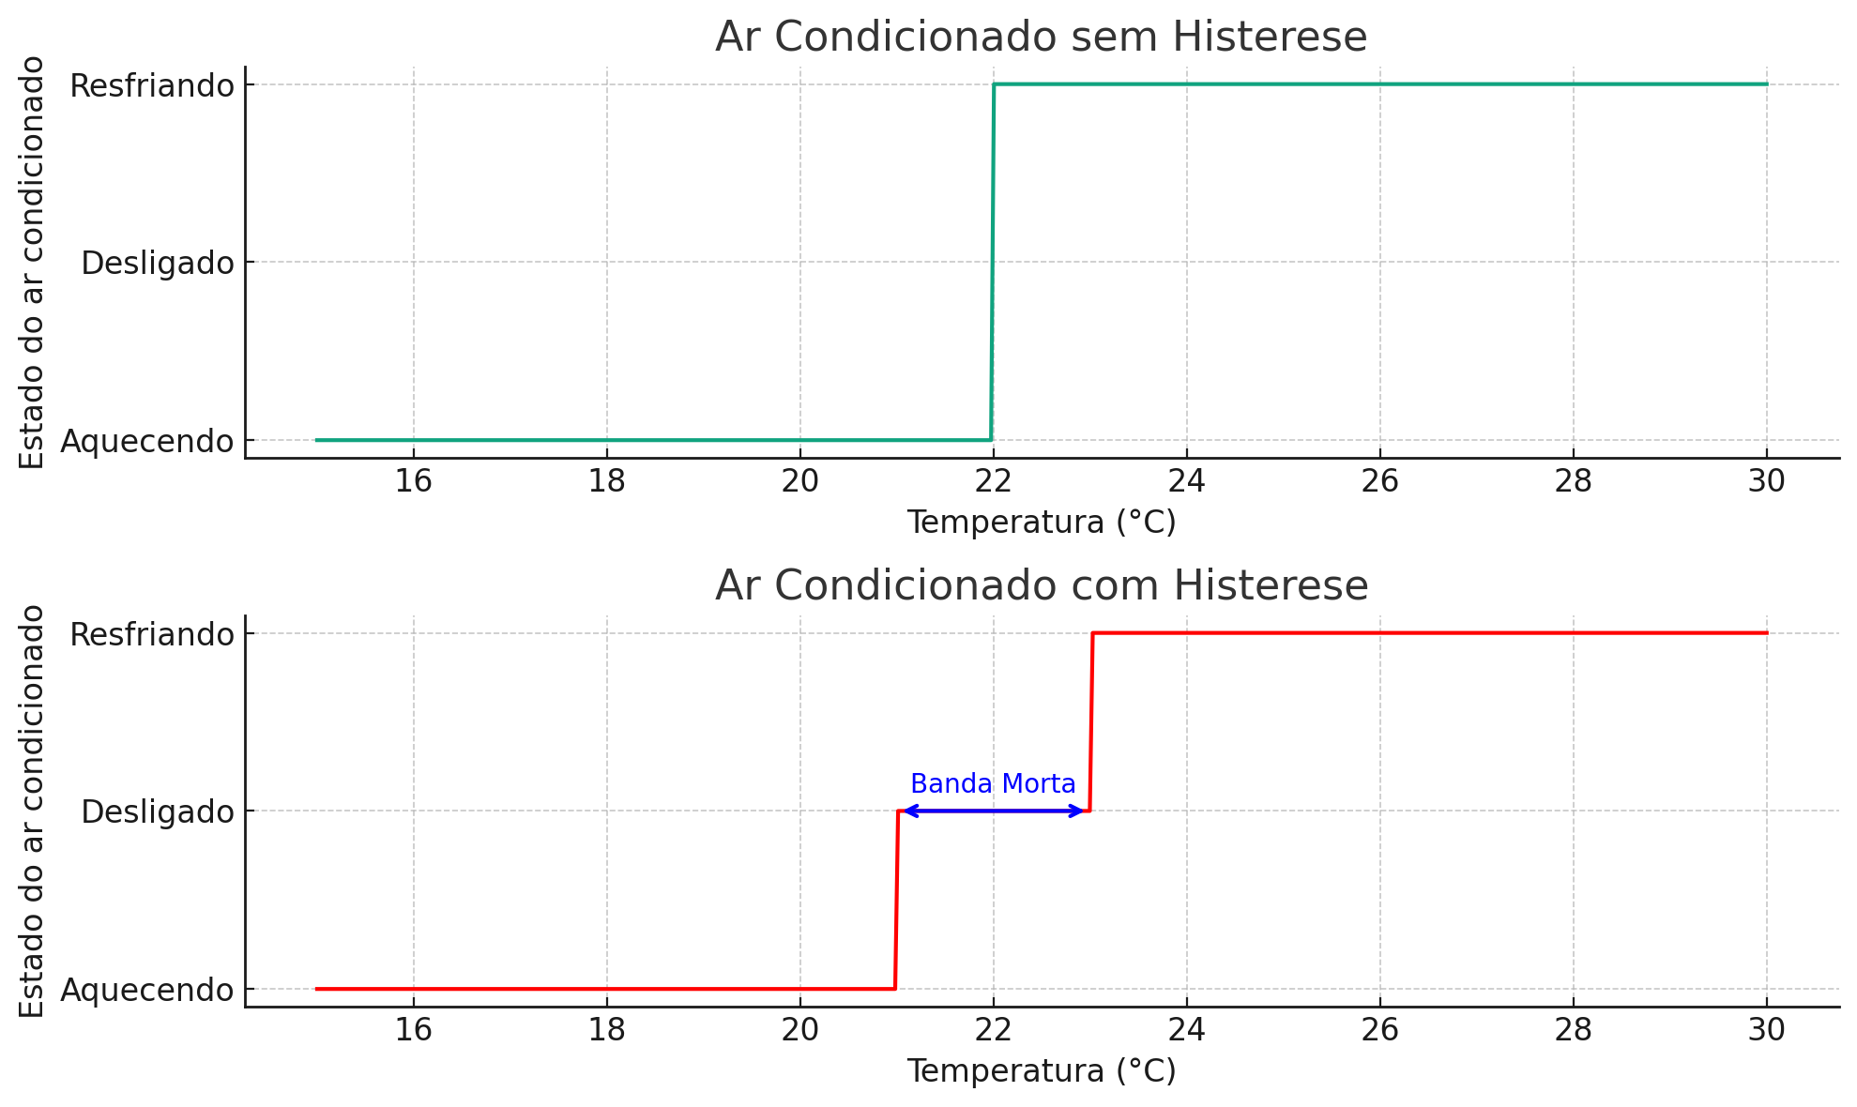
Comportamento Não Linear
Exemplo do Ar Condicionado
Ponto de Referência = 22° C, Banda de Zona Morta = 2° C (21° C a 23° C)

Slide 28
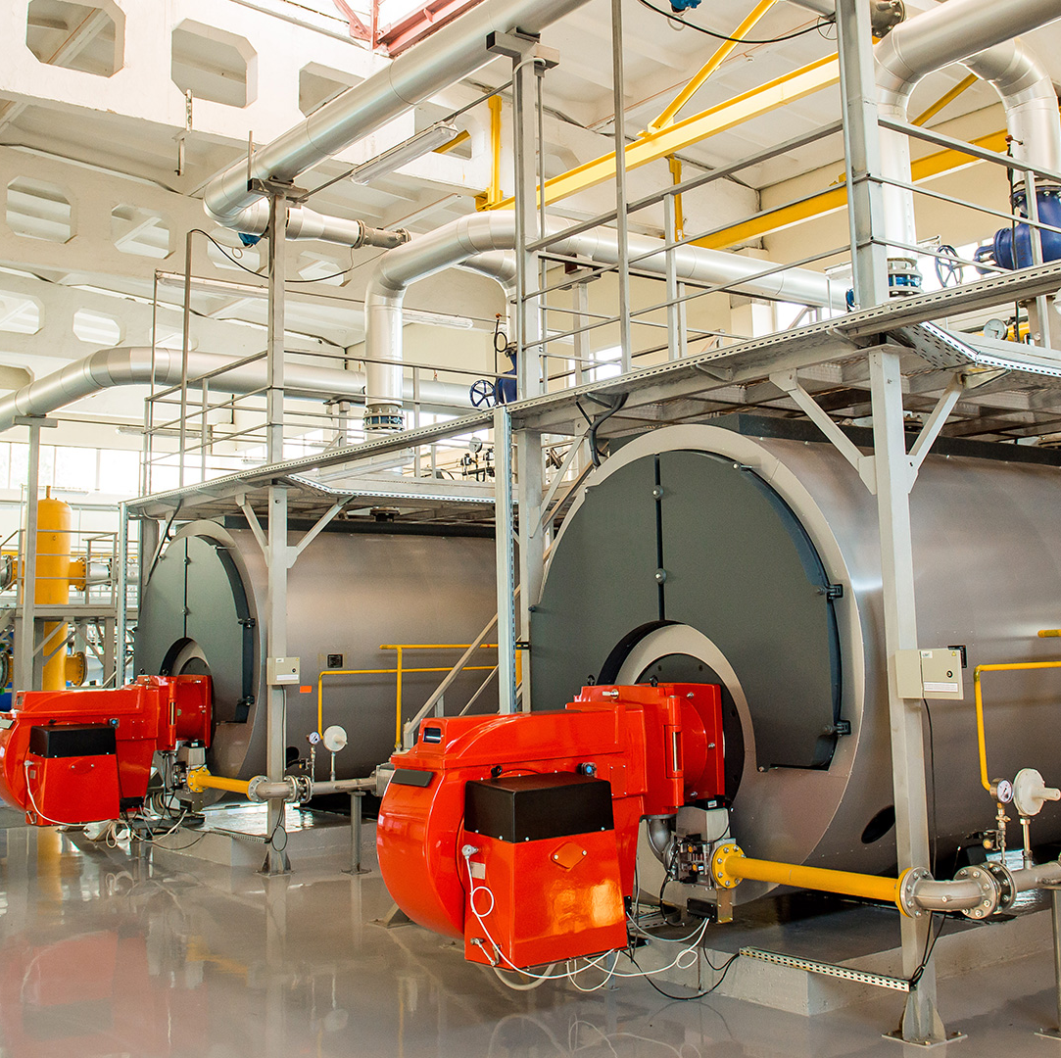
Comportamento Não Linear
Sensibilidade às condições iniciais: Em sistemas não lineares, pequenas variações nas condições iniciais podem levar a resultados significativamente diferentes. Isso ocorre porque os sistemas não lineares podem amplificar e propagar pequenas perturbações ao longo do tempo.
Exemplo: em processos químicos industriais, como reatores químicos, pequenas variações nas condições iniciais, podem levar a resultados finais significativamente diferentes.

Slide 29
Dinâmicas de Múltiplas Escalas Temporais
Essencialmente, isso significa que diferentes partes do sistema ou processo podem operar ou mudar em diferentes escalas de tempo.
Este fenômeno pode apresentar desafios significativos para o controle do processo. Isso ocorre porque os controladores que são projetados para responder rapidamente às mudanças podem ser muito sensíveis às flutuações de curto prazo e podem acabar causando instabilidade.

Slide 30
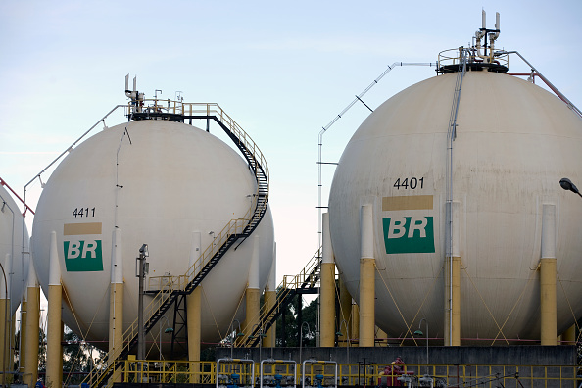
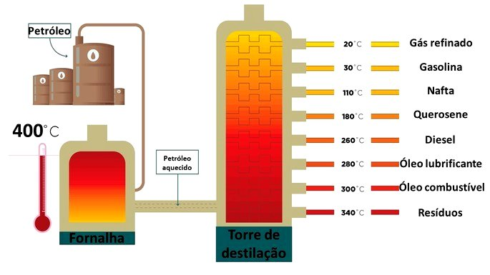
Dinâmicas de Múltiplas Escalas Temporais
Refino de petróleo: as reações químicas que quebram os hidrocarbonetos de cadeia longa em hidrocarbonetos de cadeia mais curta ocorrem em escalas de tempo muito curtas, da ordem de segundos.
Por outro lado, o processo de aquecimento do petróleo bruto até a temperatura adequada para essas reações leva muito mais tempo, na ordem de horas.
Da mesma forma, o processo de destilação, onde os diferentes componentes do petróleo são separados com base em seus pontos de ebulição, também ocorre em uma escala de tempo mais longa.

Slide 31
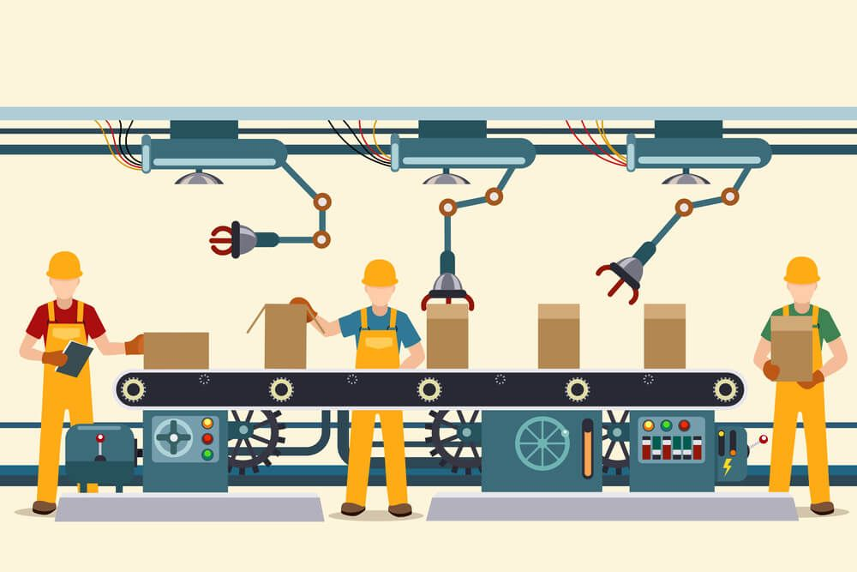
Perturbações
As perturbações são eventos ou alterações imprevistas que afetam os processos industriais e podem ter impacto negativo em sua operação e desempenho.
Essas perturbações podem ocorrer tanto internamente, quanto externamente, devido a fatores ambientais, variações nas matérias-primas, falhas de equipamentos, entre outros.

Slide 32
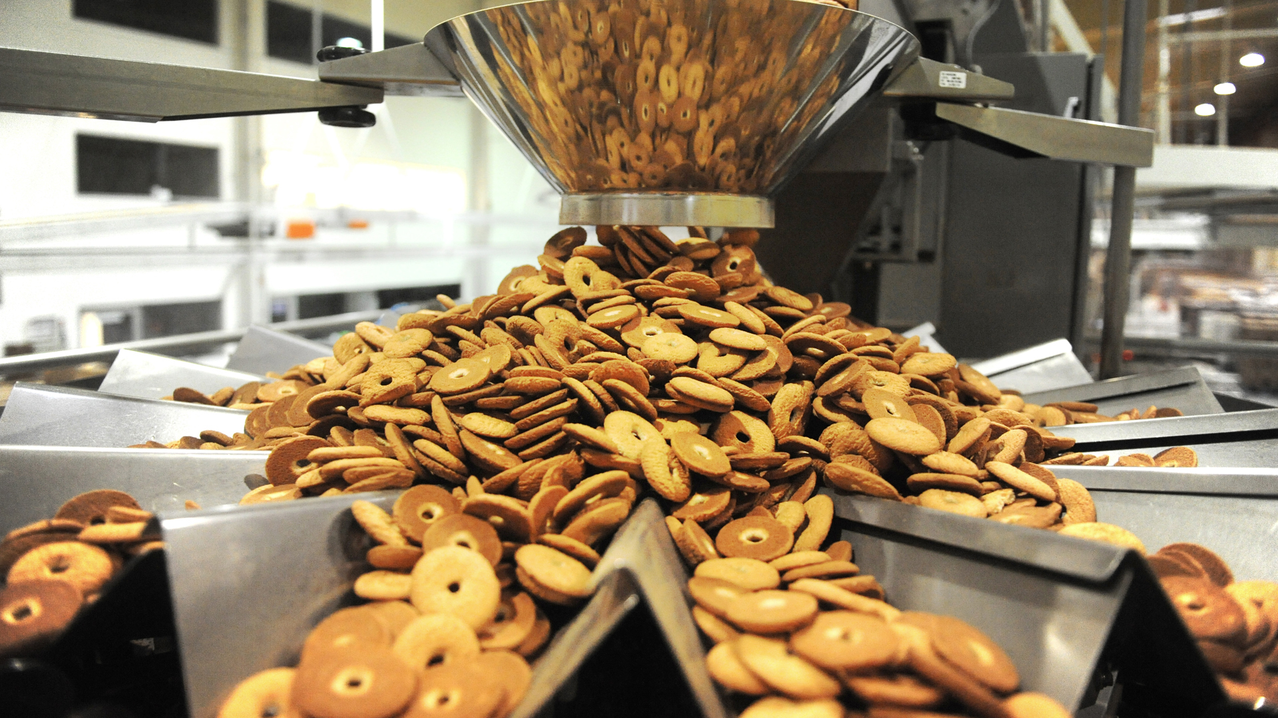
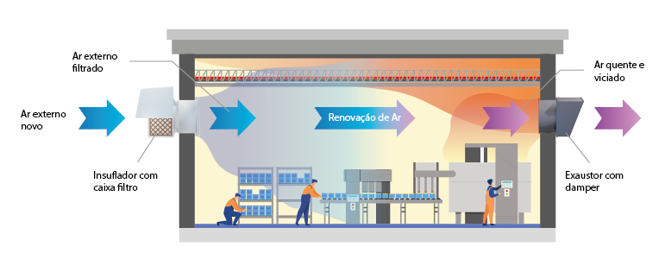
Perturbações
Perturbações Externas: variação na temperatura ambiente. Imagine um processo de fermentação em que a temperatura da sala de produção varia ao longo do dia, afetando a taxa de crescimento microbiano e, consequentemente, o tempo de produção.
Perturbações nas Matérias-Primas: Flutuação na qualidade das matérias-primas. Em uma indústria de alimentos, as características nutricionais das safras agrícolas podem variar, afetando o teor de nutrientes do produto final.

Slide 33
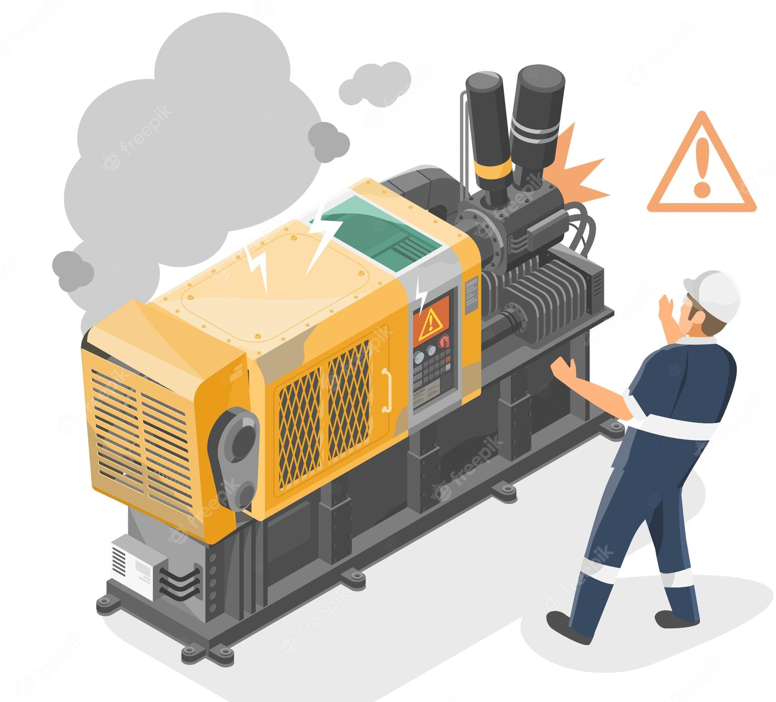
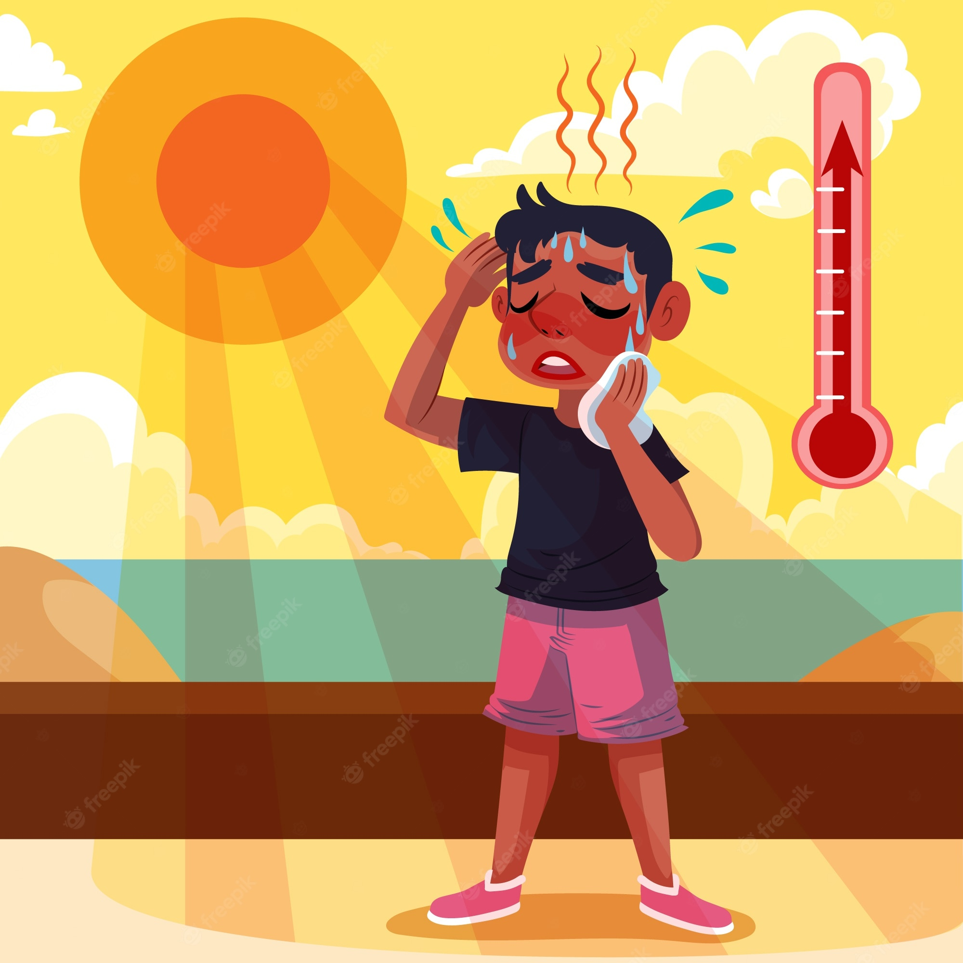


Perturbações
Perturbações na Demanda: Aumento súbito na demanda por um produto. Uma empresa que produz ventiladores pode ter uma demanda inesperadamente alta durante uma onda de calor, o que pode levar a problemas de abastecimento e atrasos na entrega.
Perturbações em Equipamentos: Falha em uma bomba de líquido em um sistema de refrigeração industrial. Isso pode levar a flutuações na temperatura e prejudicar a eficiência de outros componentes do processo.

Slide 34


Perturbações
Perturbações de Processo: alteração na configuração das etapas de produção. Uma mudança nos parâmetros de controle em um processo químico pode levar a resultados indesejados e afetar a eficiência da produção.
Ex: uma fábrica que fábrica diferentes sabores de yogurt.

Slide 35

Instabilidade
Quando um processo industrial é instável, as variáveis ​​do sistema podem oscilar cada vez mais, aumentando em amplitude e frequência ao longo do tempo.
A instabilidade pode ocorrer devido a diversos fatores, como ganhos inadequados nos controladores, resposta inadequada a perturbações, atrasos excessivos nos tempos de resposta, comportamento não linear, acoplamento entre variáveis ou inadequação dos sistemas de controle utilizados.

Slide 36


Instabilidade
A instabilidade de um processo pode ser dada pela sua incapacidade de se autorregular.
Processo estável
Processo instável

Slide 37


Instabilidade
Vamos considerar um oscilador harmônico cuja equação diferencial é dada por:
$$\frac{d^{2}x}{dt^{2}}​+2ζω_{n}​\frac{dx}{dt}​+ω_{n}^{2}x=0$$
Onde $ω_{n}$​ é a frequência natural não amortecida e ζ é a razão de amortecimento. De acordo com o valor de ζ, temos diferentes comportamentos:
$ζ=0$: sem amortecimento
$0<ζ<1$: subamortecimento.
$ζ=1:$ amortecimento crítico.
$ζ>1$: superamortecimento.

Slide 38
Conclusões
Nesta aula foi ensinado sobre as Características Dinâmicas dos Processos Industriais, com o objetivo de entender como elas afetam a saída dos processos industriais.
Desta forma, foi explicado: a Natureza Multivariável, o Impacto dos Atrasos, a Ordem, o Comportamento Não Linear, a Dinâmica de Múltiplas Escalas Temporais, as Perturbações e a Instabilidade nos Processos Industriais.
Consequentemente, a partir do conceito dessas características dinâmicas dos Processos Industriais, é possível identificar como elas atuam nos equipamentos do Laboratório.

Slide 39
Exercícios
Através do que foi dado hoje, observe as características dinâmicas das malhas (temperatura, nível, vazão e pressão) de controle da bancada da FESTO.

Slide 40
DÚVIDAS?

